Slide 1
Реализация Губернаторского проекта «СОдействие» государственная программа Самарской области»
на 2017 - 2025 гг.
АДМИНИСТРАЦИЯ ЛЕНИНСКОГО ВНУТРИГОРОДСКОГО РАЙОНА ГОРОДСКОГО ОКРУГА САМАРА

Slide 2
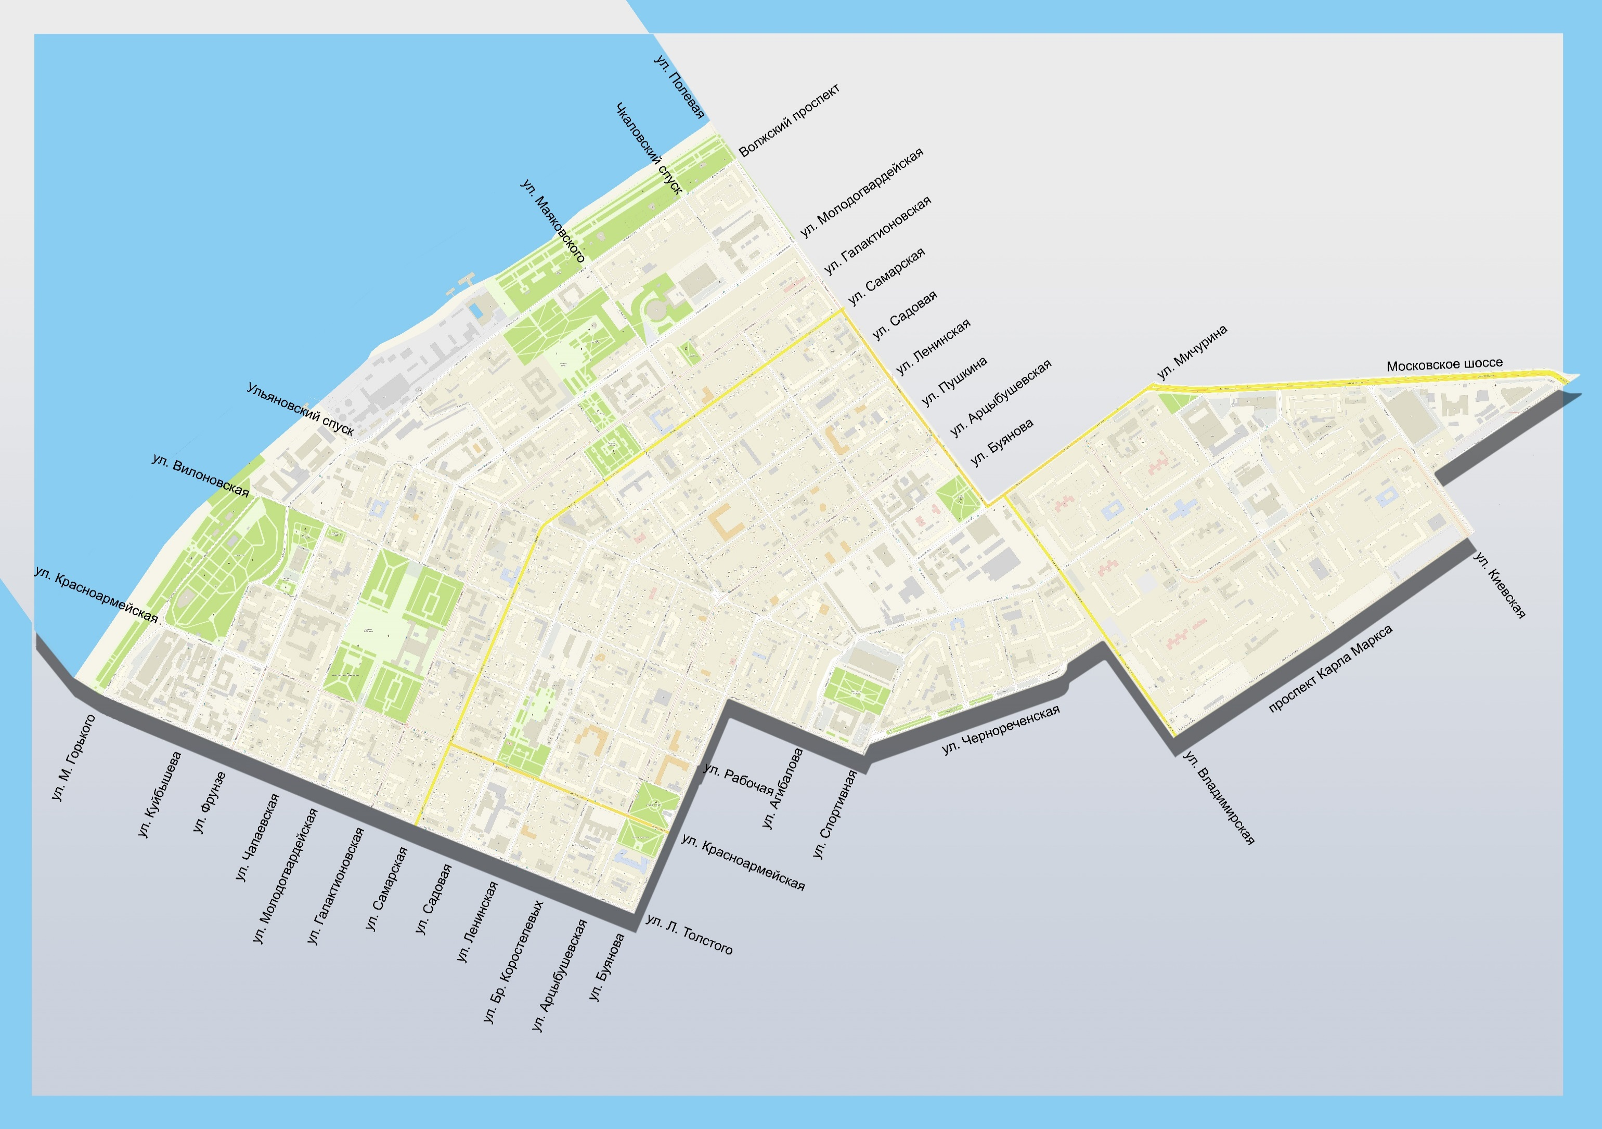
Ленинский внутригородской район г.о. Самара
2019 год
Благоустройство дворовой территории многоквартирных домов: ул. Чернореченская, д. 20, 22, 24; ул. Клиническая, д. 35; ул. Коммунистическая, д. 23
Благоустройство дворовой территории многоквартирных домов:
ул.Братьев Коростелевых, д.81, 83 (Генеральский двор)
Освещение внутридворовой территории домов:
ул. Дачная, д. 26, 28, 30;
ул. Осипенко, д. 39, 41, 41а
Освещение вдоль пешеходной зоны по ул. Владимирской и
ул. Чернореченской
АДМИНИСТРАЦИЯ ЛЕНИНСКОГО ВНУТРИГОРОДСКОГО РАЙОНА ГОРОДСКОГО ОКРУГА САМАРА
2

Slide 3
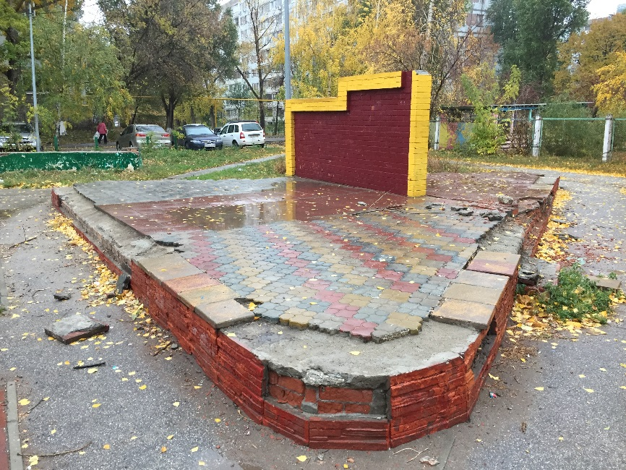
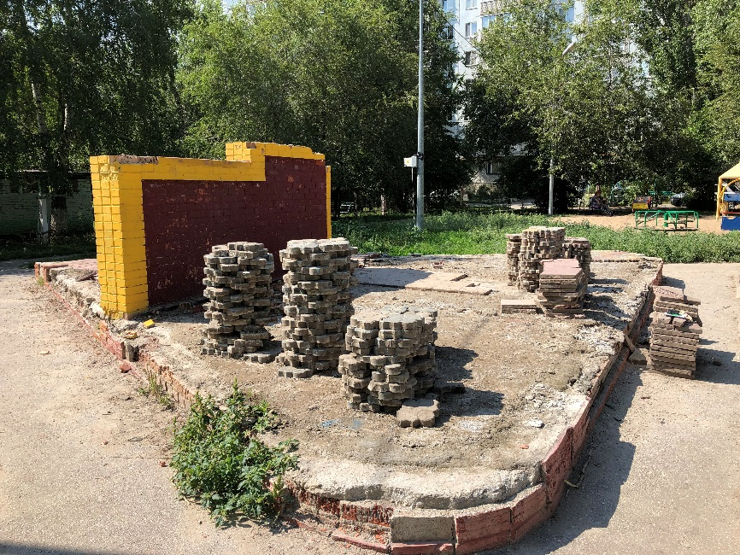
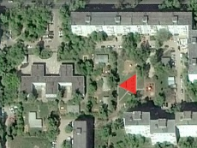
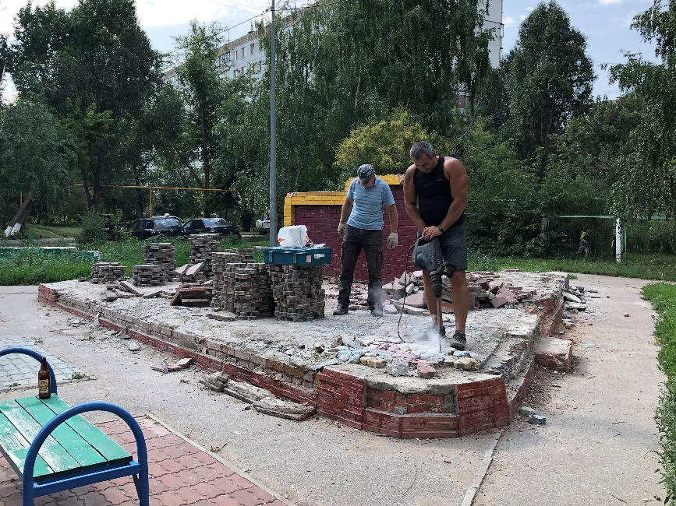
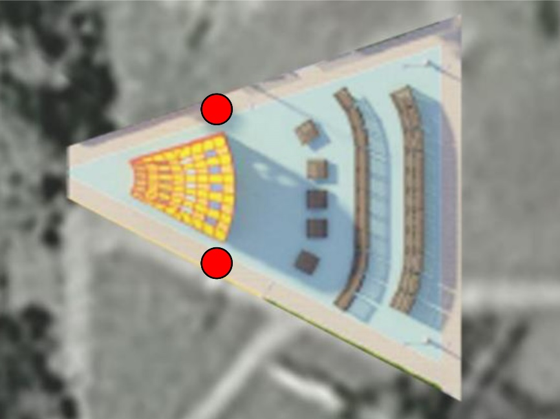
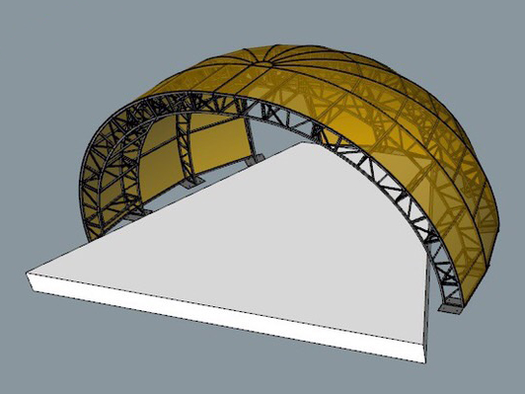
Благоустройство дворовой территории многоквартирных домов: ул. Чернореченская, д. 20, 22, 24; ул. Клиническая, д. 35; ул. Коммунистическая, д. 23
Виды работ:
оборудование сцены;
устройство освещения (2 световые опоры);
установка лавок (19 штук);
Сметная стоимость работ 2 692,3 тыс. руб.;
Цена контракта составила 2 409,6 тыс. руб. (экономия составила 282,7 тыс. руб.);
Доля софинансирования проекта от населения составила 188 тыс. руб.;
В настоящее время по результатам подведения итогов электронного аукциона определен поставщик ООО «СТЭЛС».
Контракт заключен.
В настоящее время ведутся работы.
Планируемое окончание работ 01.11.2019 г.
АДМИНИСТРАЦИЯ ЛЕНИНСКОГО ВНУТРИГОРОДСКОГО РАЙОНА ГОРОДСКОГО ОКРУГА САМАРА
3

Slide 4
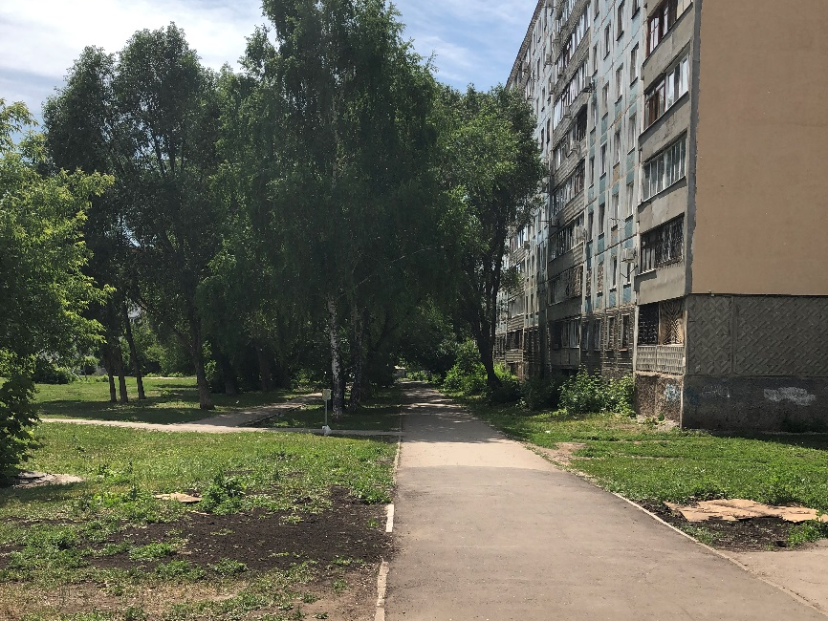
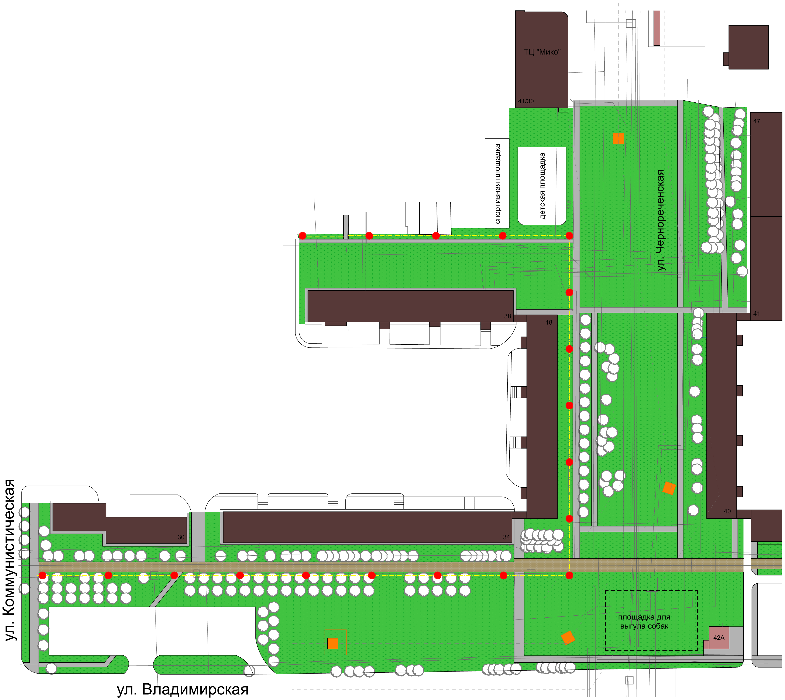
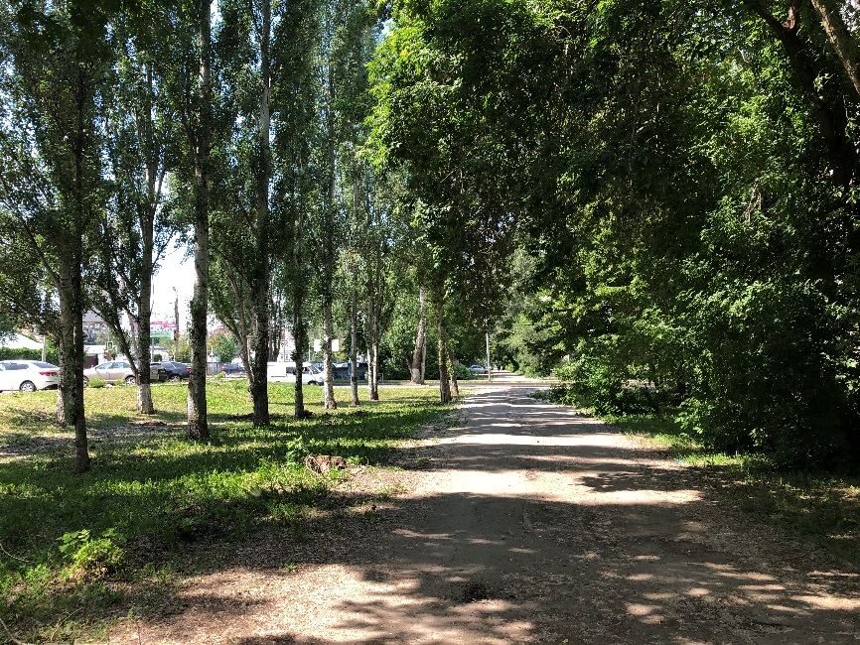
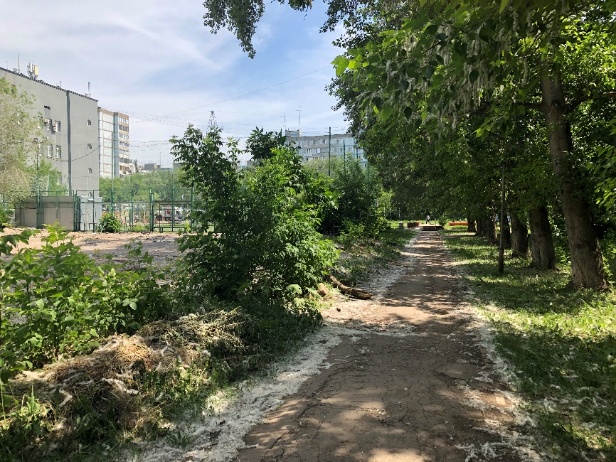
Освещение вдоль пешеходной зоны
по ул. Владимирской и ул. Чернореченской
Виды работ:
устройство освещения (19 световых опор);
Сметная стоимость работ 1 074,9 тыс. руб.;
Доля софинансирования проекта от населения составила 75, 3 тыс. руб.;
В настоящее время проведен электронный аукцион от 15.08.2019 №0342300000119000955, по результатам которого прошла процедура рассмотрения заявок на участие в электронном аукционе.
Планируемая дата заключения контракта
с 29.08.2019 года.
- опоры освещения, 19 шт.
АДМИНИСТРАЦИЯ ЛЕНИНСКОГО ВНУТРИГОРОДСКОГО РАЙОНА ГОРОДСКОГО ОКРУГА САМАРА
4

Slide 5
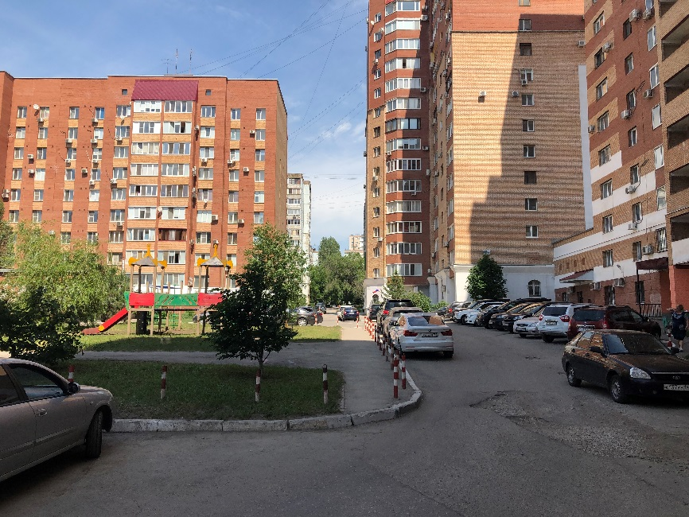
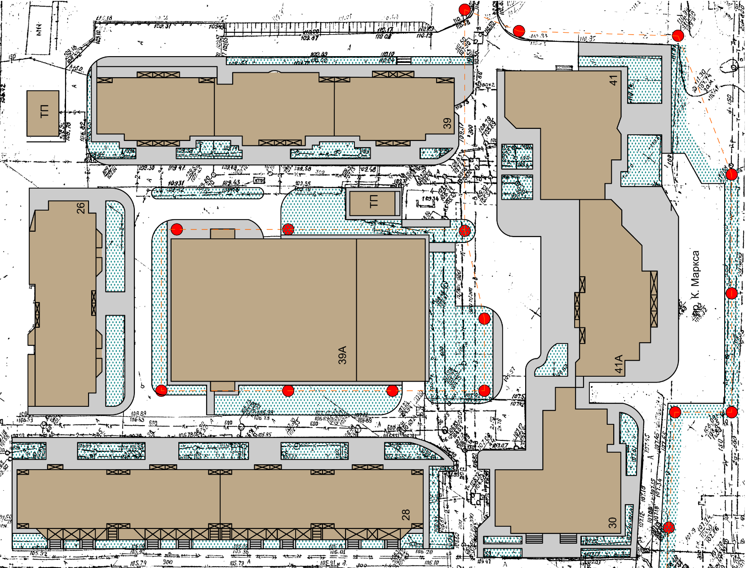
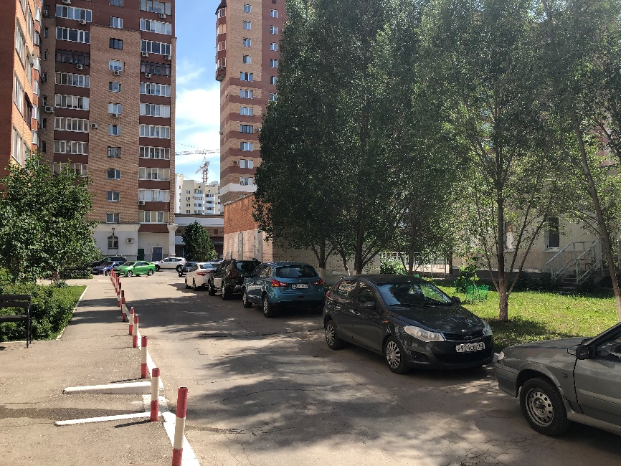
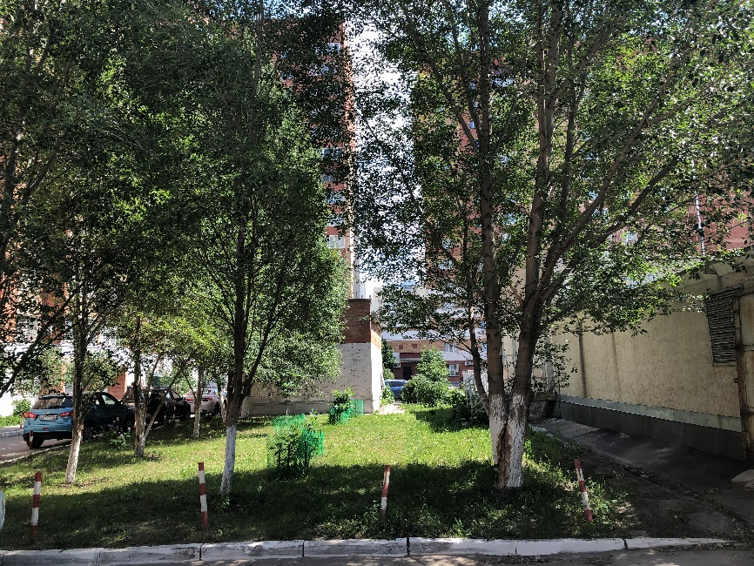
Освещение внутридворовой территории домов: ул. Дачная, д. 26, 28, 30; ул. Осипенко, д. 39, 41, 41а
Виды работ:
устройство освещения (16 световых опор);
Сметная стоимость работ 905,2 тыс. руб.;
Цена контракта составила 828,3 тыс. руб. (экономия составила 76,9 тыс. руб.);
Доля софинансирования проекта от населения составила 63,4 тыс. руб.;
В настоящее время по результатам подведения итогов электронного аукциона определен поставщик ООО «СТРОЙ ГРУПП».
Ведутся работы по заключению контракта.
Планируемое окончание работ 01.11.2019 г.
- опоры освещения, 19 шт.
АДМИНИСТРАЦИЯ ЛЕНИНСКОГО ВНУТРИГОРОДСКОГО РАЙОНА ГОРОДСКОГО ОКРУГА САМАРА
5

Slide 6
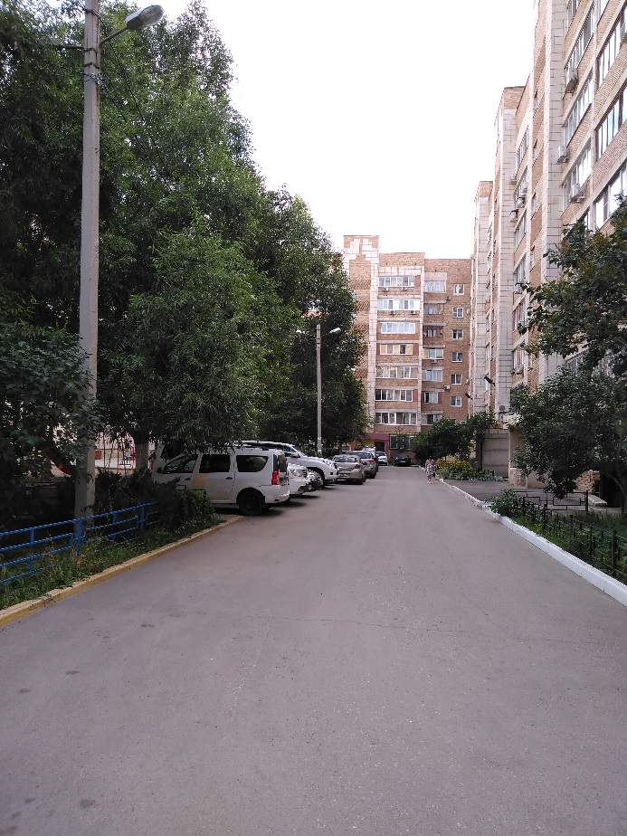
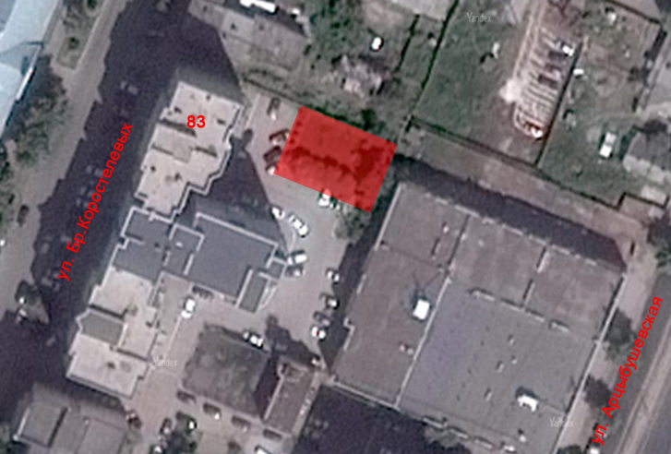
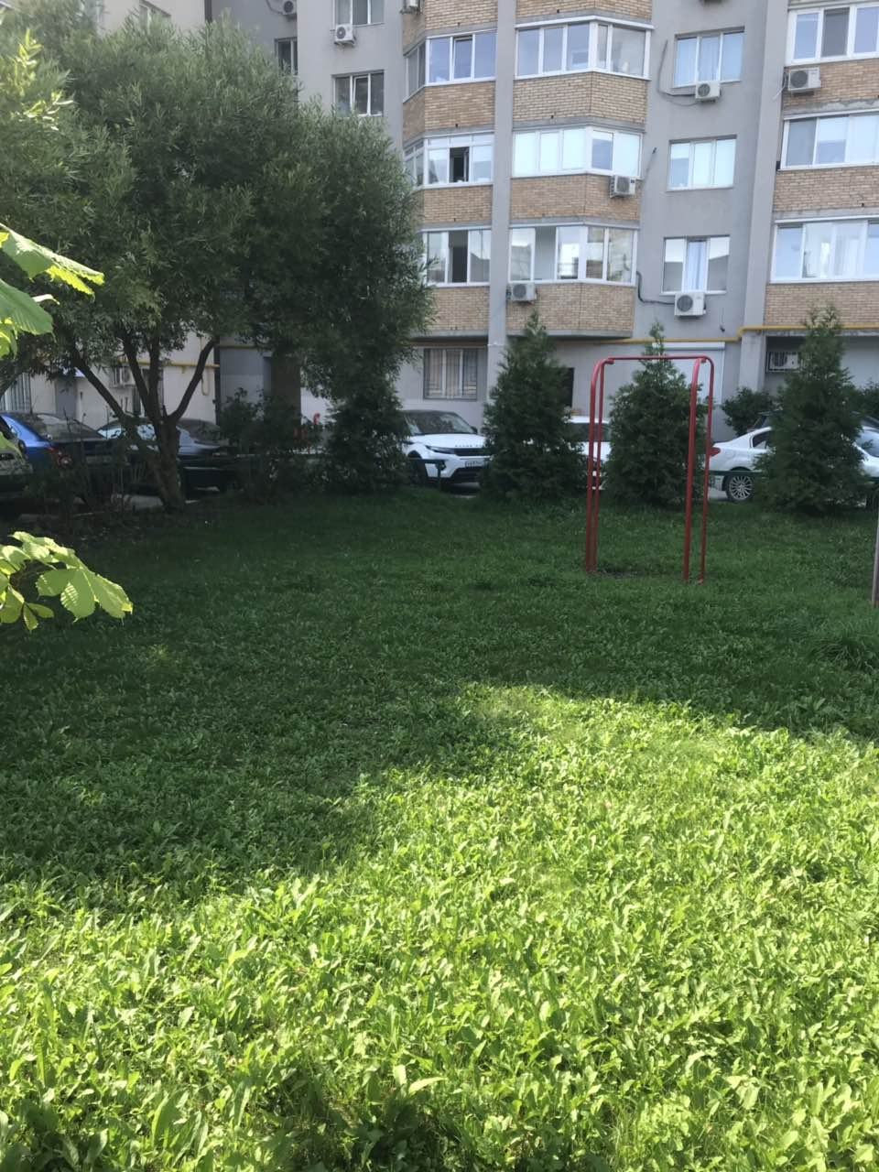
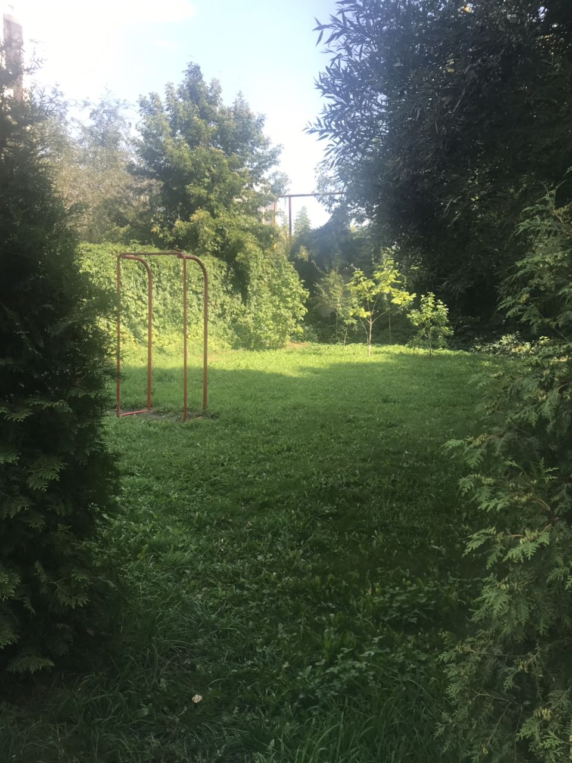
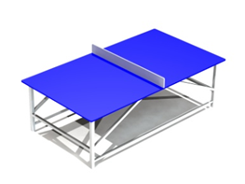
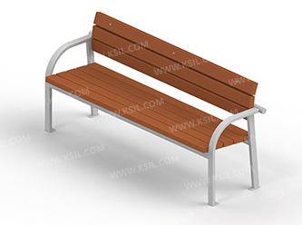
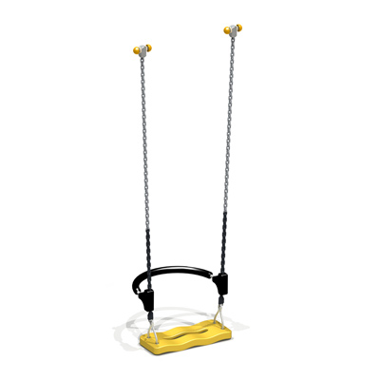
Благоустройство дворовой территории многоквартирных домов:
ул. Братьев Коростелевых, д.81, 83 (Генеральский двор)
Виды работ:
Комплексное благоустройство территории.
посадка 35 крупномерных деревьев и акаций;
установка малых архитектурных форм:
- теннисный стол (1 шт.); - качели детские (1 шт.);
- урны (5 шт.); - качалка-балансир малая (1 шт.);
- лавки (5 шт.).
Сметная стоимость работ 717,9 тыс. руб.;
Доля софинансирования проекта от
населения составила 50,3 тыс. руб.;
В настоящее время размещено извещение о проведении электронного аукциона от 14.08.2019 №0342300000119000994.
Планируемая дата заключения контракта с 11.09.2019 г.
АДМИНИСТРАЦИЯ ЛЕНИНСКОГО ВНУТРИГОРОДСКОГО РАЙОНА ГОРОДСКОГО ОКРУГА САМАРА
6

